Slide 1

MERCI pour votre
CHALEUREUX
ACCUEIL ☺

Slide 2
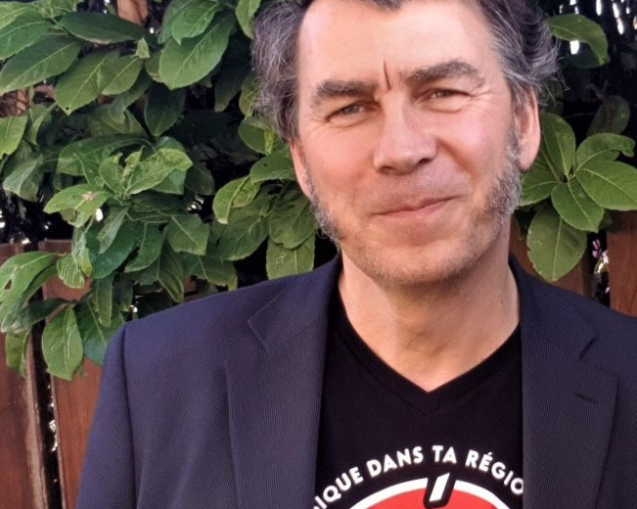
Qu’est ce que je fais ici, là, devant vous, et au fait … qui suis-je ??!!
Pierre-Marie Meekel >Musicien ACI
30,000 HEURES de répet’/
3000 concerts sur toute la France/
des centaines de Jam sessions /
de la créativité à revendre /
Une énergie débordante /
Un besoin de SENS non négociable ☺

Slide 3
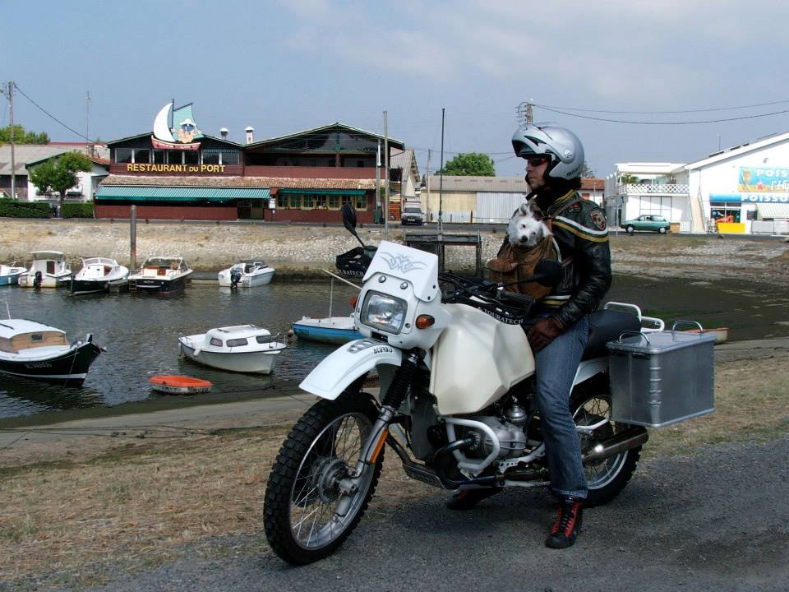
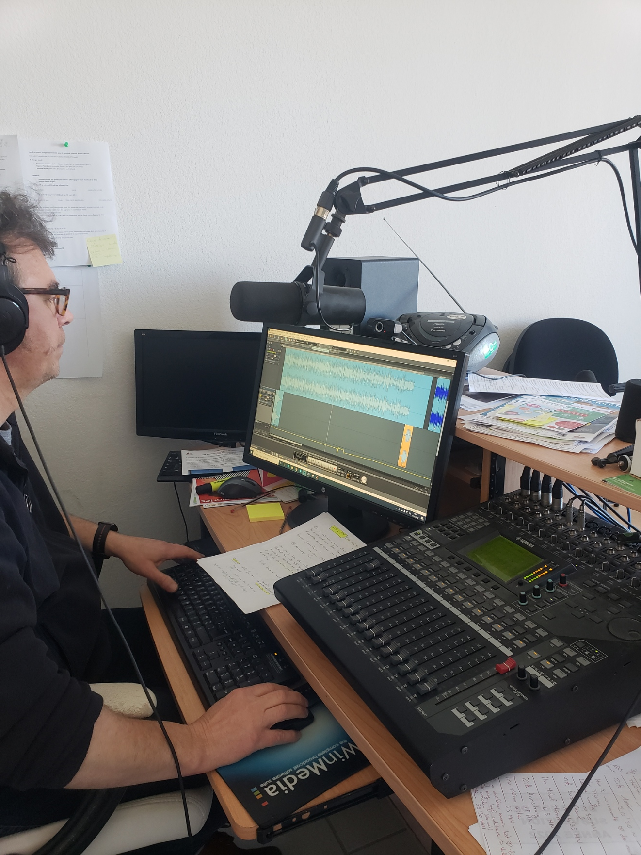
De la CREATIVITE et du SENS … OK mais POURQUOI FAIRE ? > PROBLEMATIQUE :
AVANT 2005 = Vroom bike + Téléphone fixe + lettres + Réseautage + Lives de démo, etc …
DEPUIS 15 ANS = SITE WEB +RESEAUX SCX + MAILING EPK’S aux progs + ETC …

Slide 4
CONCLUSION
Pour les Acteurs filière musique AVANT ou APRES 2005 :
>même manque de visibilité
>mêmes difficultés à monétiser leur art ou leurs biens et services.
REACTION CREATION d’une ASSOCIATION DE
REPERAGE ET DE MISE EN AVANT
DES ARTISTES ET DES PRODUCTEURS DE BIENS ET SERVICES
DE LA FILIERE MUSIQUE

Slide 5
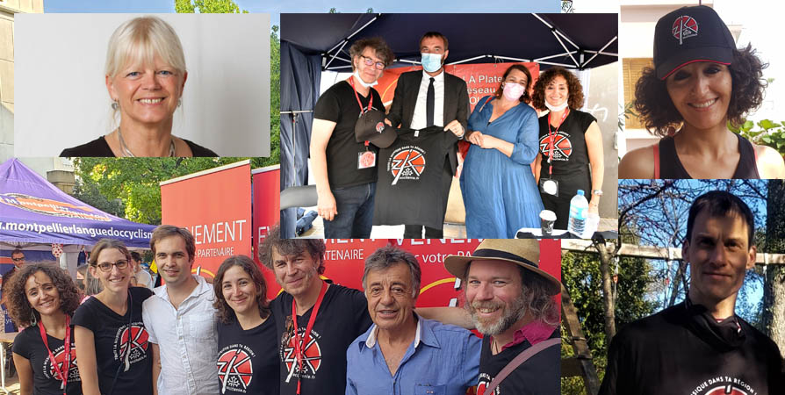
Aujourd’hui ET depuis 2017, je fais quoi, au juste ?
Je suis Directeur du PROJET associatif que j’ai créé :
Zik Occitanie
La TEAM ?! > Bureau de 6 personnes + 10 Bénévoles

Slide 6
Membres clés de l’équipe
Responsable Projet et concepteur du site :
M. MEEKEL Pierre-Marie, musicien, auteur-compositeur, interprète
Conseil d’Administration de l’Association :
Présidente : Mme JUBERT Marie, ancienne responsable associative
Trésorière : Mme IDABDERRAHIM Fatiha, Approvisionneuse
Secrétaire : Mme LECLERCQ Julie, Chercheuse au CIRAD et musicienne
Vice-Président : M. DELPORTE Henri, Entrepreneur
Trésorier Adjoint : M. FLECHER Armel, Fonctionnaire d’Etat et musicien
Secrétaire adjointe : Mme CHAMPION Catherine, AVS Education nationale
Notes:
Dressez la liste des propriétaires ou des principaux membres de l’équipe.

Slide 7




Qui sont nos partenaires ?
Partenaires financiers (Subventions/aides)

Slide 8



Qui sont nos partenaires ?
Partenaires Institutionnels (partenariats)

Slide 9




Qui sont nos partenaires ?
Partenaires média (principalement des radios)

Slide 10
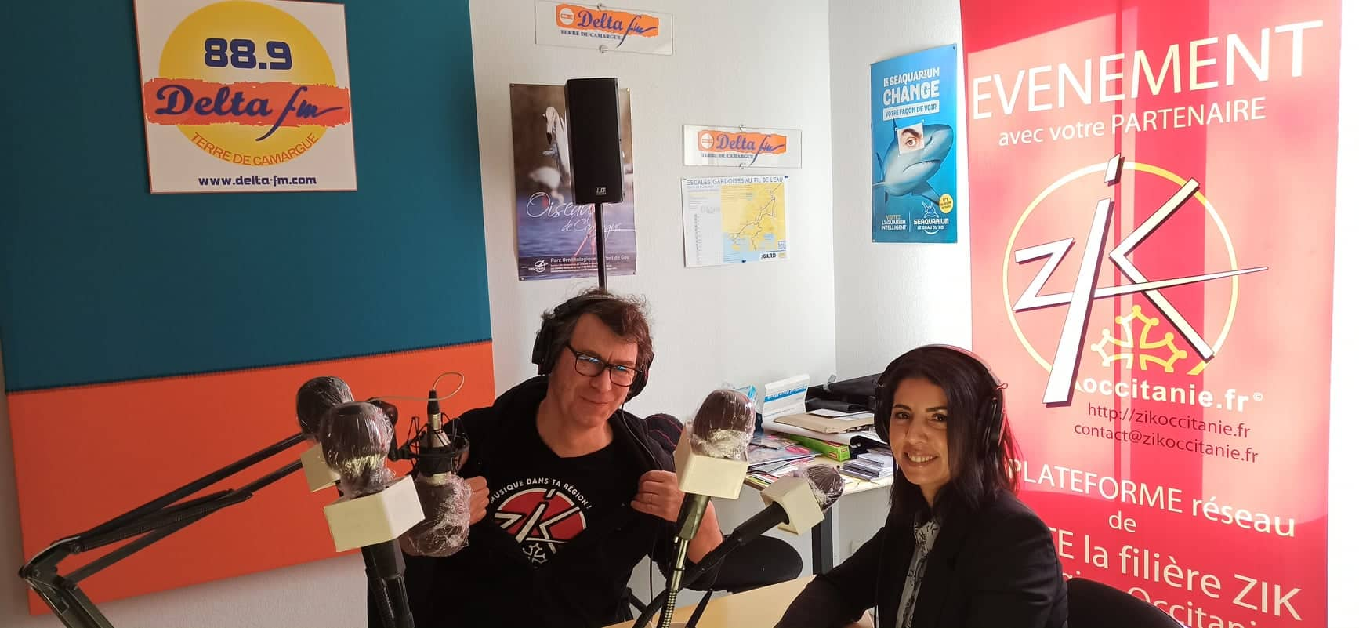
Enregistrement de l’émission mensuelle « Scène locales d’Occitanie » avec Hanane Habib du groupe de Fusion Orientale Rwina

Slide 11


Slide 12
Que fait Zik Occitanie ?
Nous proposons procurons
( QUOI ?) « Une VRAIE visibilité + Mise en Relation + Recommandations
( pour QUI ?) POUR les acteurs de la filière musique
( Quelle cible ?) auprès des pros (B to B) et du grand public (B to C)
( Où ?) en Occitanie et … bien au de-là ! »
Notes:
Plus de détails sur votre solution
Décrivez les solutions en fonction du client.
Expliquez comment votre solution répond aux besoins des clients plutôt que ce que votre produit fait, par ex. :
Téléversement plus rapide
Réduction du temps consacré à l’administration
Amélioration de la qualité de l’eau
Adéquation du produit au marché
Expliquez comment votre produit répond aux besoins des clients.

Slide 13
Comment?
Une plateforme:
https://zikoccitanie.fr
3,998,571 Référencements consultés
par 2,818,284 visiteurs depuis le 11 mars 2017
1847 référencements publiés dans 239 catégories
1500 à 2000 référencements consultés/jour
Notes:
Diapositive sur la proposition de valeur/l’image de marque
Énoncez ce que vous faites et présentez ce que vous vendez.
Mettez l’accent sur la solution que vous offrez et son unicité.
Meilleures pratiques de graphisme
Soyez bref.
Optez pour les listes à puces plutôt que des paragraphes.
Limitez-vous à un maximum de 4 à 6 puces principales. Vous pouvez insérer des puces secondaires.
Utilisez un maximum de 6 à 8 mots par ligne.
Faites preuve de cohérence.
Utilisez partout les couleurs, le ton, les images, les polices de caractères et les icônes propres à votre image de marque.
Choisissez soigneusement la taille de la police.
Choisissez un maximum de trois tailles de police.
Optez pour des titres à 44, des sous-titres à 34 et des listes à puces à 28 pour faciliter la lisibilité.
Utilisez des éléments visuels pour raconter votre histoire.
Les images, les icônes, les diagrammes, les graphiques, les tableaux et les logos peuvent être très efficaces pour réduire le nombre de mots utilisés et maintenir l’intérêt de l’auditoire.

Slide 14
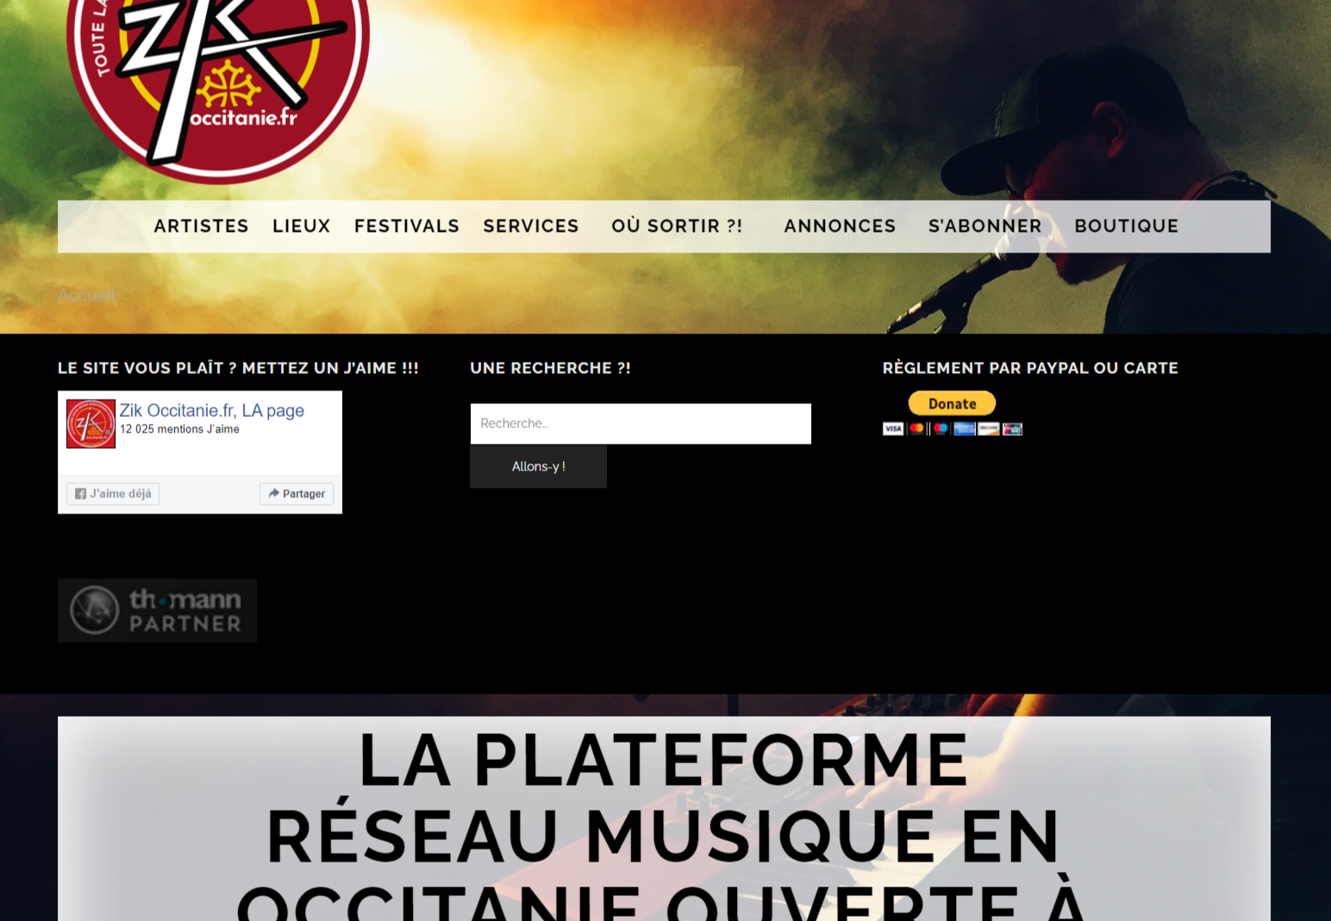

Slide 15
Comment ?
Des réseaux sociaux:
www.facebook.com/zikoccitanie
+ de 20500 "J'aime" sur deux pages Facebook
+ de 32000 followers sur dix-sept groupes Facebook
300 à 380 000 personnes régulièrement informées
de notre action via:
Le site Zik Occitanie.fr, Facebook, Twitter, LinkedIn Pro, Youtube et Instagram

Slide 16
Comment ?
Une équipe compétente et réactive en terme de:
Création rapide des référencements
Proposition d’options et services adaptés aux besoins des acteurs de la filière
Recommandation d’artistes et d’entreprises sur demande
D’expertise et d’accompagnement à la programmation, de mise en relation et d’assistance à la gestion des contraintes administratives

Slide 17

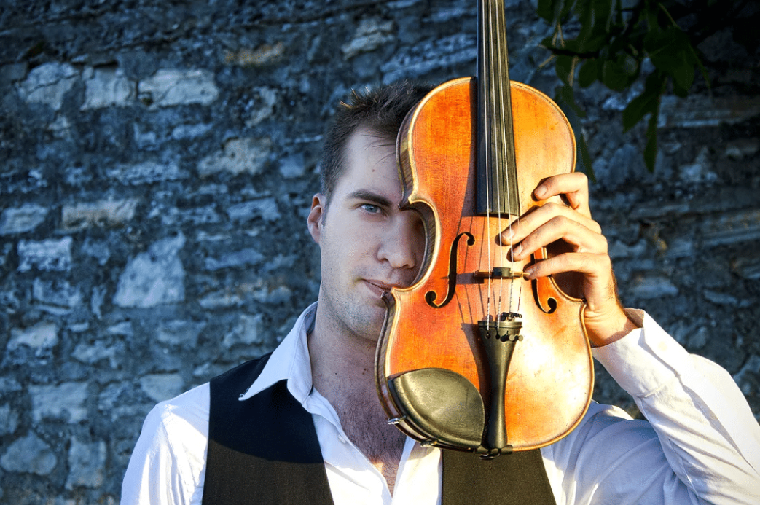
Trois exemples concrets d’actions bénéfiques pour les acteurs de la filière musique en Occitanie:

Slide 18
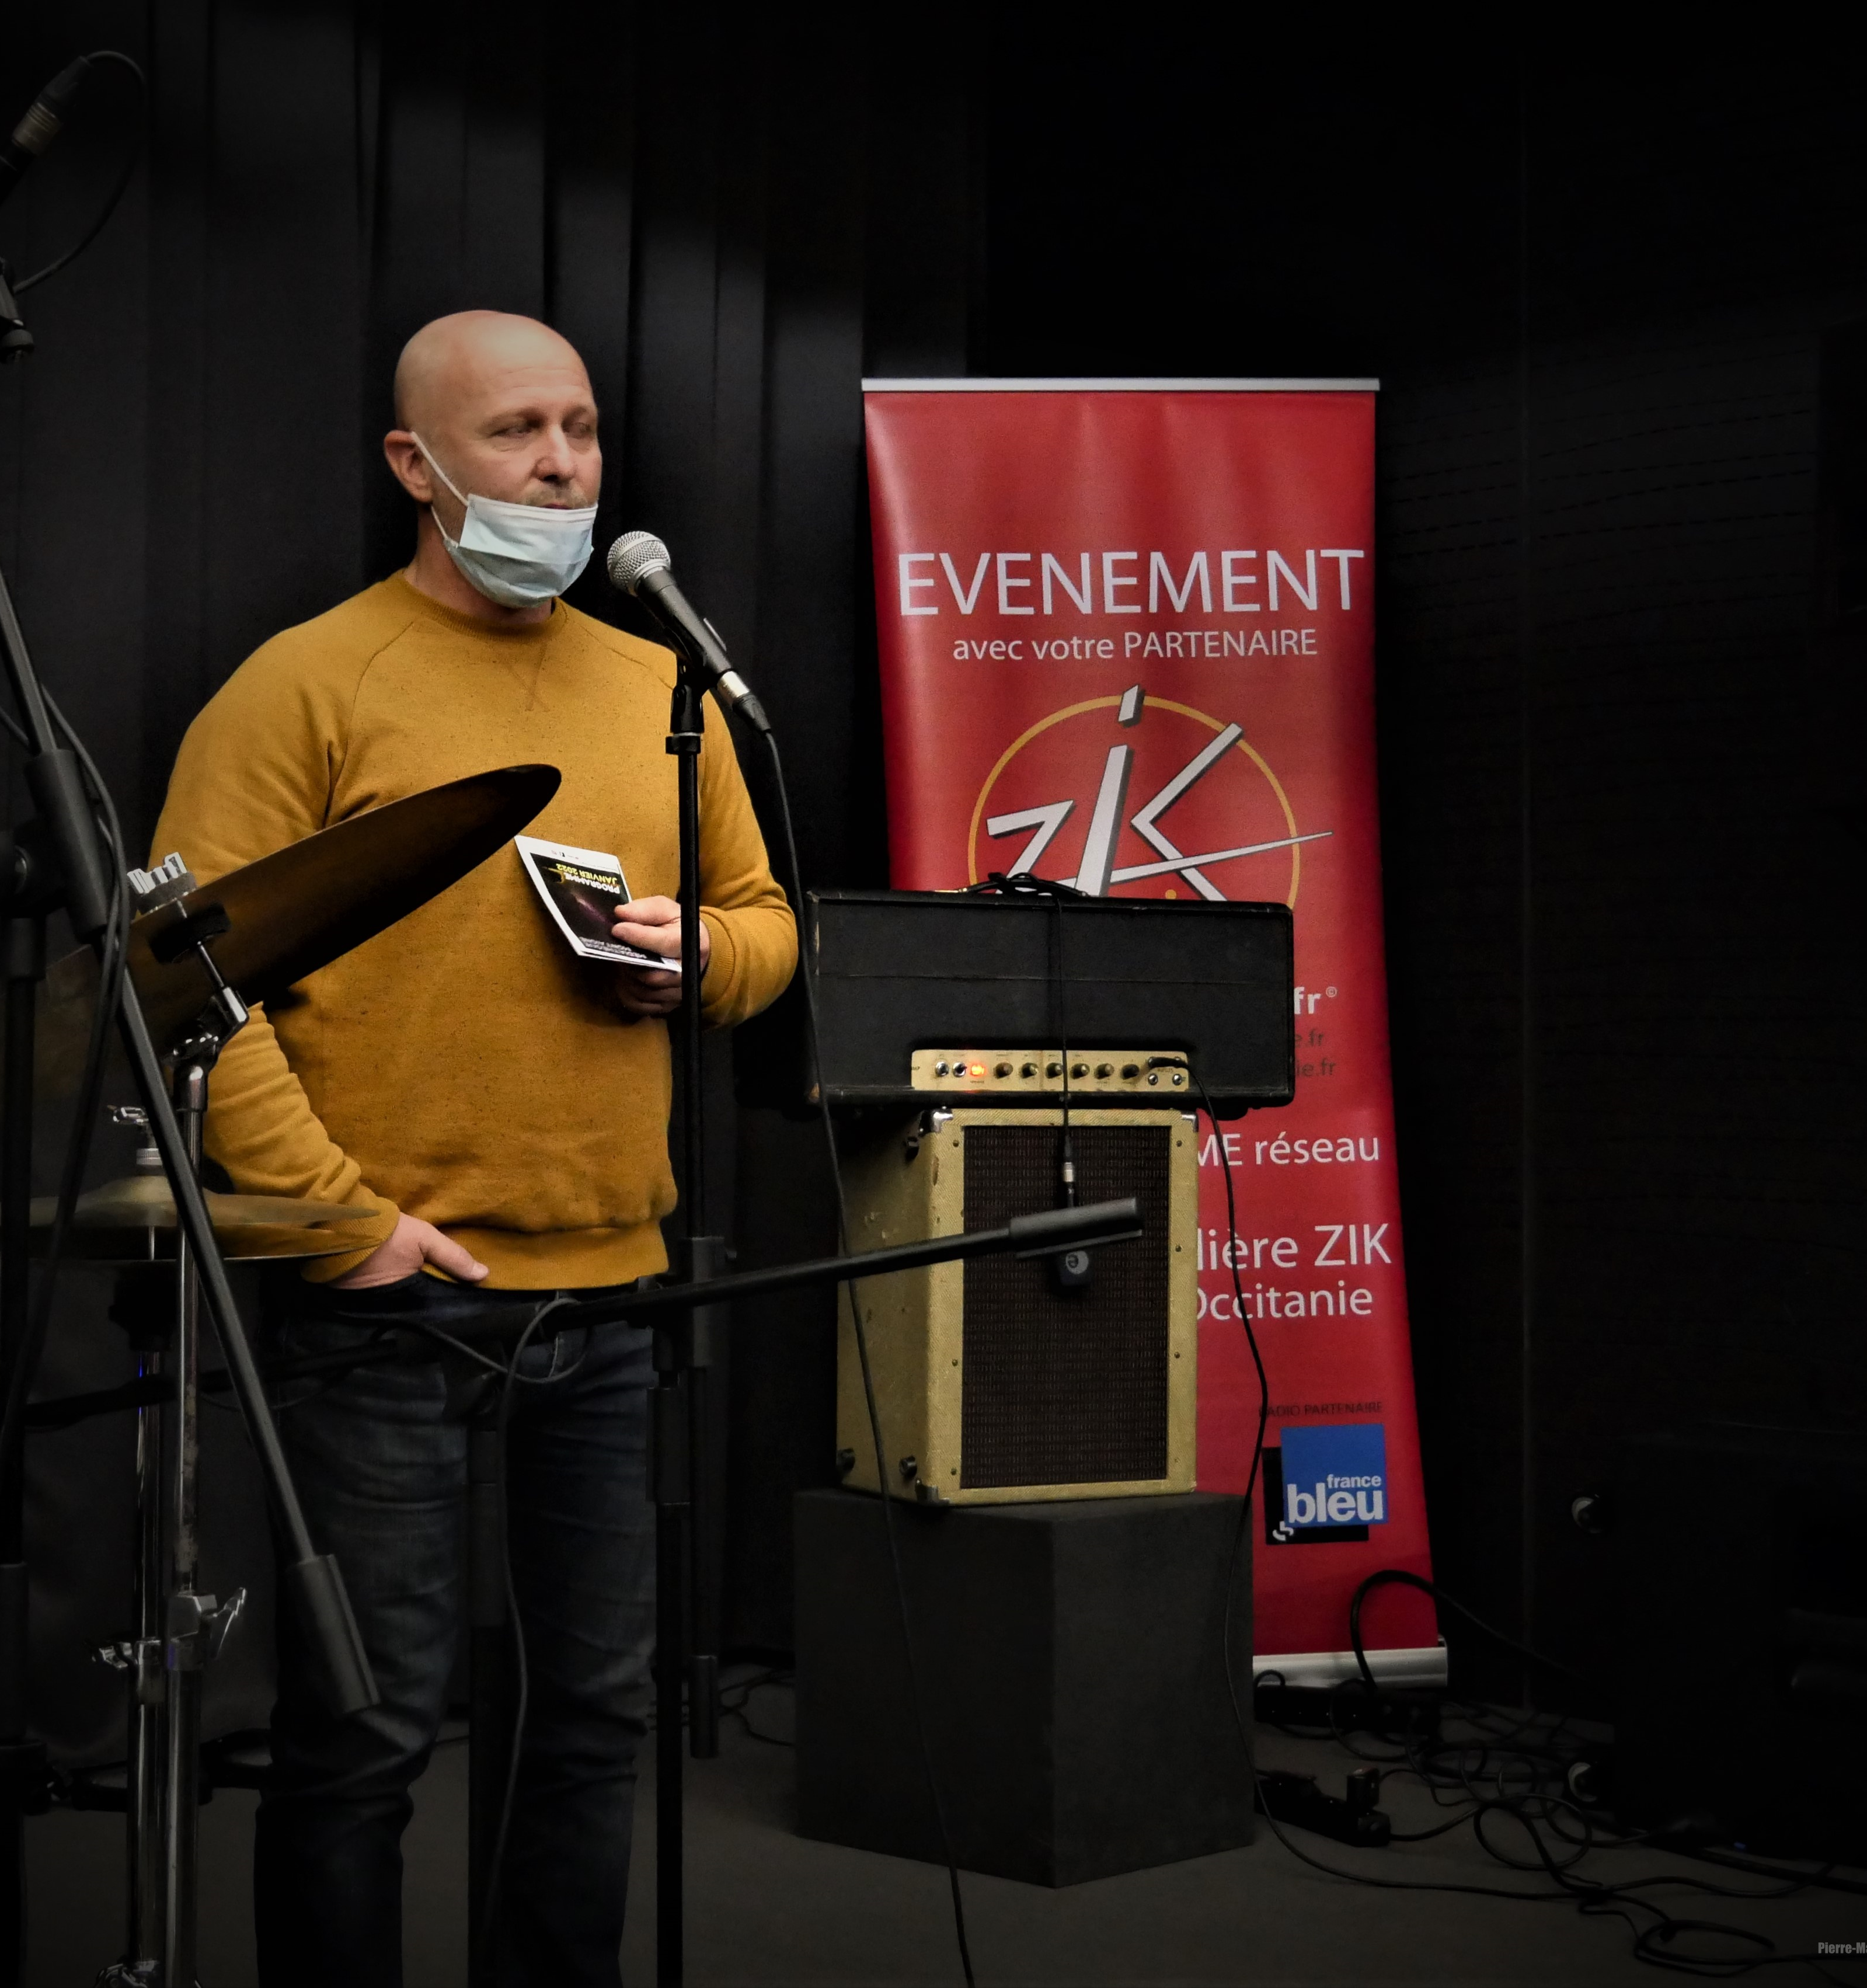
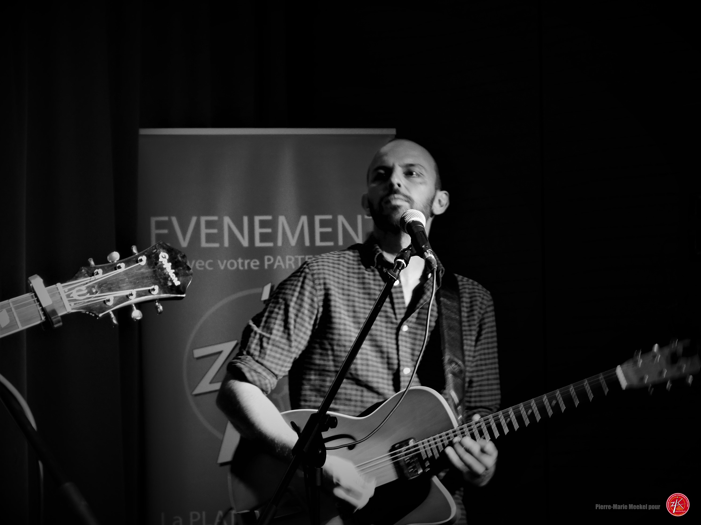
Étude de cas 1
Institution
Agglopole de Sète
Mise en avant programmation annuelle concerts
Captations Photos et vidéos
Partenariat tremplin “Résonances”
Analyse, Conseil, Expertise
Notes:
Étude de cas
Démontrez comment votre produit a permis à un client de régler un problème (utilisez plusieurs diapositives, au besoin).

Slide 19


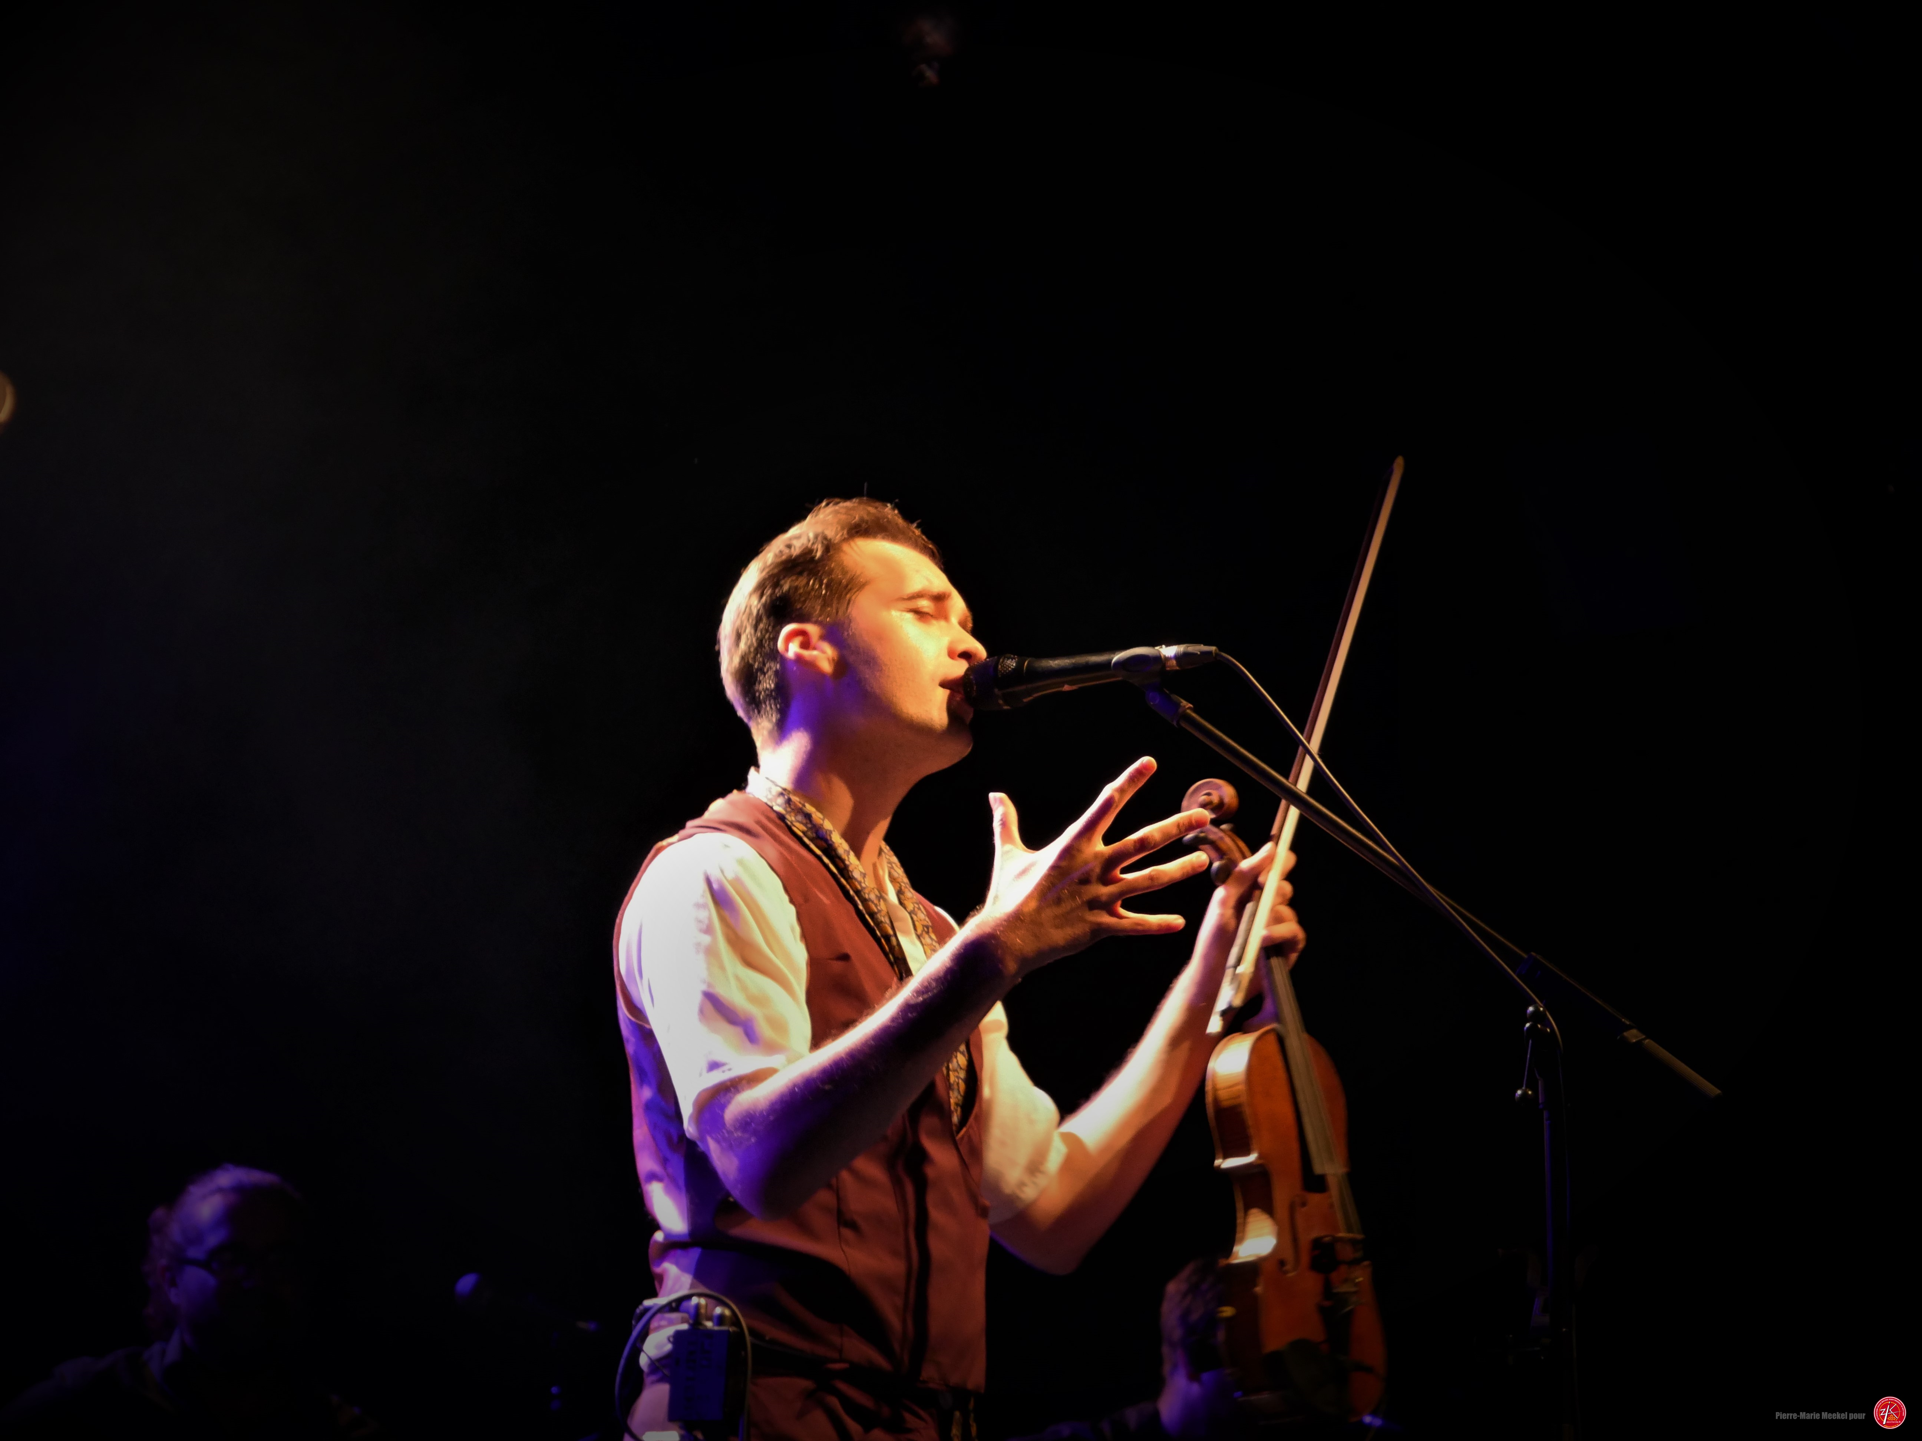
Étude de cas 2
artiste
« Mr Parallèle »
Mise en avant via Référencement sur site
Captations Photos et vidéos
Interview radio fm
Recommandation à diffuseurs
Programmation concert 15 avril 2022

Slide 20
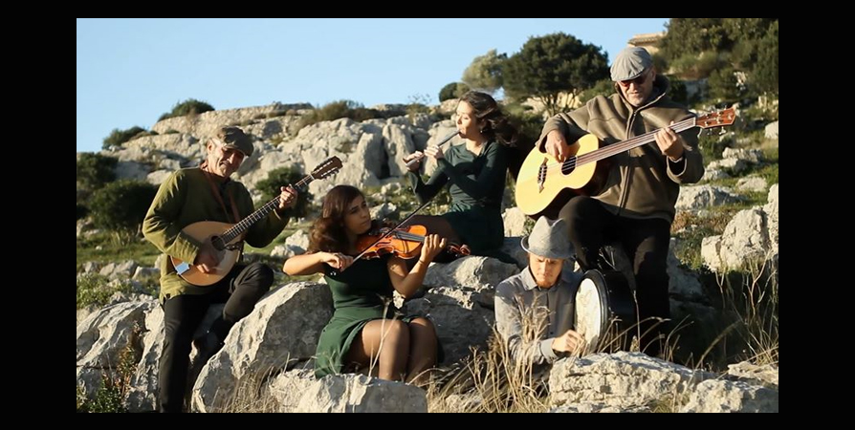
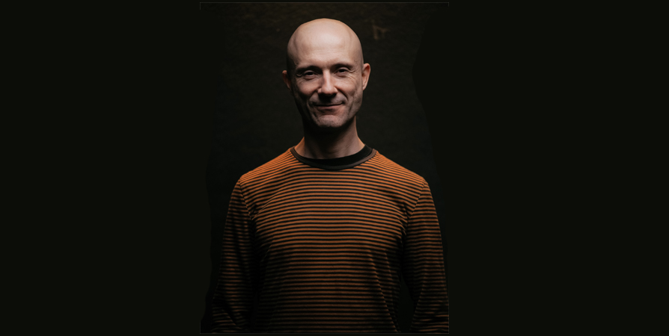
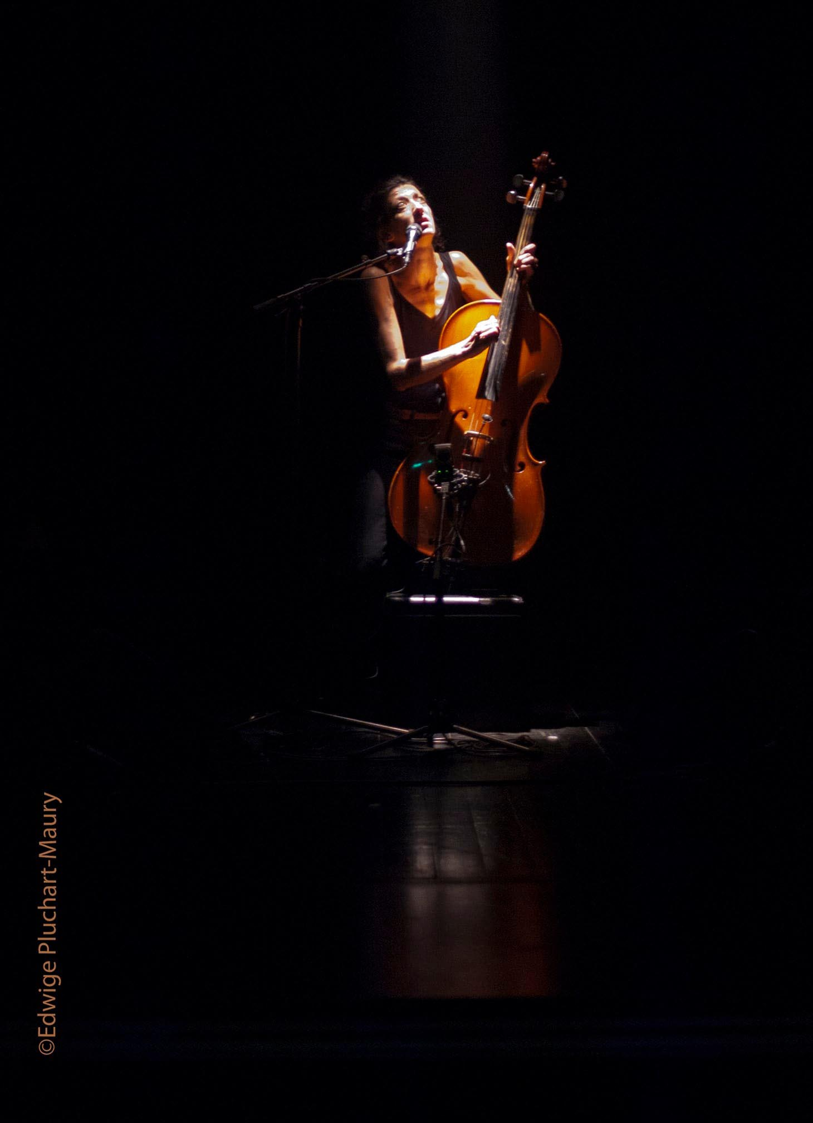
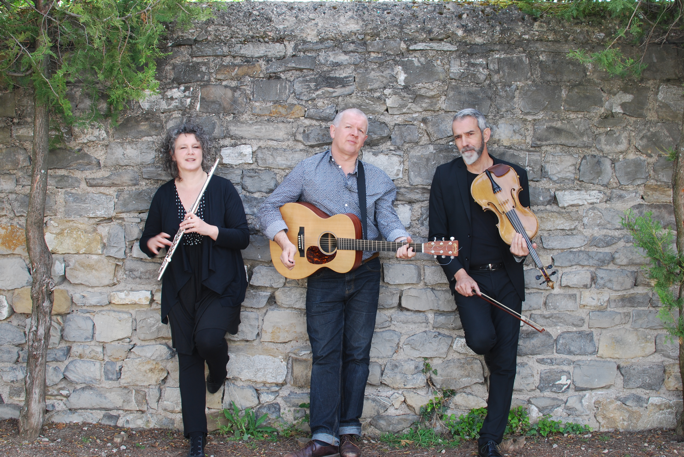

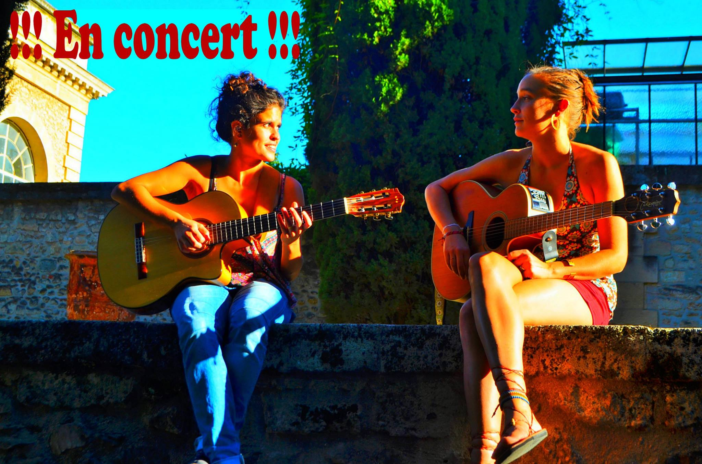
Étude de cas 3
Partenariats avec les
communes de Murles et St Pargoire
analyse, conseil, expertise, recommandations et … mise en relation
Demande d’artistes à
Mise en avant programmation des concerts sur Site web Zik Occitanie.fr, reseaux sociaux, annonces radio et flyers communaux

Slide 21
Nos tarifs et ressources:
Référencements :………
Options : ………………....
Merchandising (T-Shirts)
Partenariats :……………..
Subventions :………………
> Artistes : 30 € /an
> Assos, Entr B et S, Institutionnels : 50 € ttc/an
> VisiAccueil :(EP/CD/Clip en P.A/2 mois: 30 € ttc
> Live Report (Photo) : 90€ ttc
> Live Report (Video ):360€ ttc
> Pack Visi (sommet de Cat’/1 an):100 €ttc
> Pack Visi Plus (Slider P.A /1 an ): 700€ ttc
> 1500 € /an
> Soutien Financier Minimum 850 €/an <> XXL
> Entre 500 et 20,000 € /an

Slide 22

Zik Occitanie, vecteur incontournable du monde musical en région permet à toute personne ou structure ayant un lien avec la musique d’y être intégré et/ou de l’utiliser.
Plus de 210 témoignages directs attestent de la réussite incontestable du projet sur la page du site. Celui-ci, financé par ses adhérents, intègre de la com' d’acteurs locaux, et nombre d’autres options adaptées à leurs besoins.
Afin de mieux répondre une demande exponentielle, le site est en cours de refonte et bénéficiera d'une meilleure responsivité dès que possible.

Slide 23
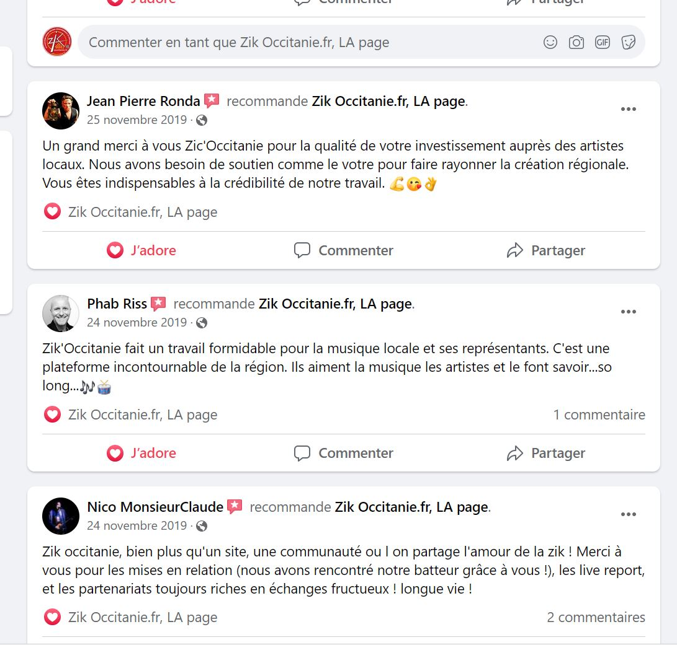
Témoignages
Notes:
Relations avec la clientèle
Choisissez des témoignages descriptifs de clients ou de partenaires qui illustrent la façon dont vous avez réglé un problème d’un client.
Utilisez plus d’une diapositive, au besoin, pour éviter l’encombrement.

Slide 24
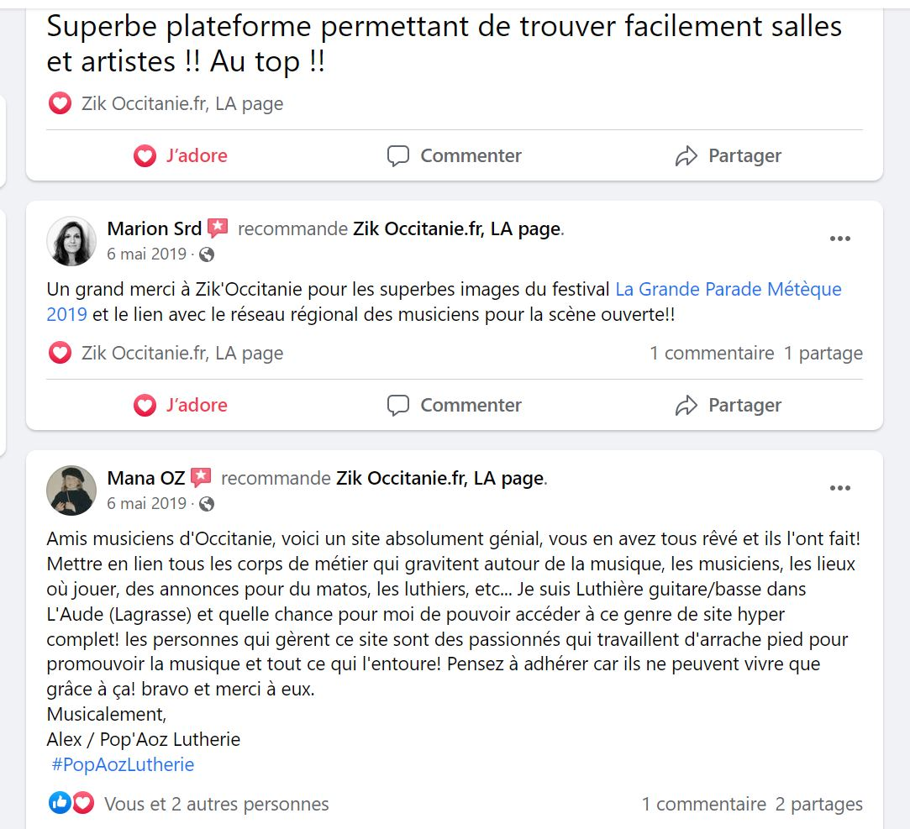

Slide 25
FEUILLE DE ROUTE | Année 2022
Principales priorités stratégiques | Actions | Mois
 | 1 | 2 | 3 | 4 | 5 | 6 | 7 | 8 | 9 | 10 | 11 | 12
Début contrat 1er salarié de Z.O |  |  |  |  | X
Relance des appels à Cotisation adhérents |  | X |  | X |  | X |  | X |  | X |  | X
Finalisation dossier FDVA (Fds Dvpt Vie Asso) |  | X
Finalisation dossier PAT (Dpt 34) |  |  | X
Montage projet Coprod Festival sur Toulouse | X | X | X | X | X | X | X | X
Refonte de la plateforme Z.O |  |  |  |  | X | X | X | X
Notes:
Feuille de route
Quelle vision essayez-vous de vendre aux investisseurs? Que pourrez-vous faire s’ils soutiennent votre projet?

Slide 26
Répartition du CA par Client (institution, artistes, entreprises, ect…)
CA prévisionnel
2022 | 2023 | 2024
12000 | 18000 | 36000
Notes:
Modèle de revenu
De quelle façon générez-vous des revenus et combien en générez-vous ou prévoyez-vous en générer au cours des prochains mois?
Revenus récurrents
Licences
Autre
Description de moyens pour augmenter les revenus
Sources de revenus
Clients principaux
Emplacement des clients (ajoutez une carte)
Type de client : secteur privé ou public
Canaux partenaires
Clients potentiels ou nouvelles sources de revenus

Slide 27
On se projette…
Mai 2022 :un salarié à ½ temps
Juillet 2022: un bureau public sur Montpellier
Octobre 2022: un salarié « handi »à ½ temps (RSE)
1er avril 2030: (+ 8 ans) La Russie échange ses 5850 ogives nucléaires contres 5850 antennes « Zik world »
Janvier 2024 : 13 antennes dptales Zik Occ/région Occitanie
Janv 2030: (+ 8 ans) 160 salariés CDI sur les territoires francophones
Janvier 2026: réplication modèle Z.Occ
Sur ttes les régions Fçaises
Janv 2027: (+ 5 ans) 60 salariés CDI

Slide 28
Pierre-Marie Meekel p/o La Zik Occitanie Team
MERCI
pour votre attention toute bienveillante !

